Slide 1


Automatic Disinfectant Dispenser
2000

Slide 2
Съдържание
1. Цел
2. Материали
3. Кодът
4. Демонстрация

Slide 3
Цел
В свят покосен от пандемия е необходимо да спазваме всички мерки против развитието на вируса. Контактът с всякакви повърхности следва да бъде ограничен. Моят проект цели точно това - безконтактно ползване на дезинфектант.

Slide 4
Материали
Arduino Uno x1
Servomotor 90° x1
PIR Sensor x1
За повече информация относно компонентите можете да прочетете тък

Slide 5
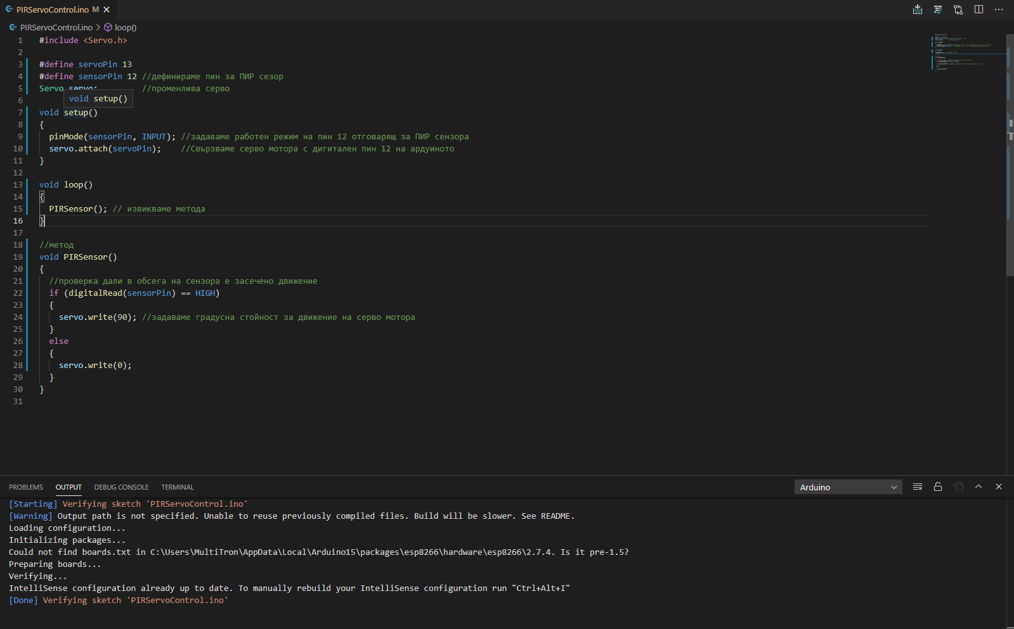
Кодът
Arduino IDE
Servo.h

Slide 6

Благодаря за отделеното време!
Проектът бе изработен от Ивайло Илиев
GitHub: github.com/MultiTron
Tinkercad: tinkercad.com/things

